Slide 1
10 причин любить Баварию
ДОСТОПРИМЕЧАТЕЛЬНОСТИ БАВАРИИ
Баварские Альпы
В Баварских Альпах находится самая высокая гора Германии - Цугшпитце (Zugspitze, 2962 метра). На вершину можно добраться по одной из канатных или зубчатых дорог, что делают около 500 тысяч человек ежегодно. Рядом расположен город Гармиш-Партенкирхен - известный горнолыжный курорт. С мая по октябрь на вершине можно даже переночевать - в горной хижине "Мюнхенский дом".

Slide 2
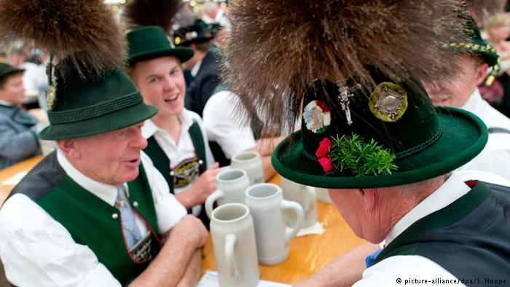
Мюнхенский Октоберфест
Каждый год этот народный праздник в баварской столице посещают около шести миллионов человек. Пиво рекой, колбаски, цыплята на вертелах, кожаные штаны, один дирндль краше другого… По его примеру свои Октоберфесты проводят не только повсюду в Германии, но и в других странах мира. Первый Октоберфест состоялся 17 октября 1810 года в честь свадьбы будущего короля Людвига I и принцессы Терезы.

Slide 3
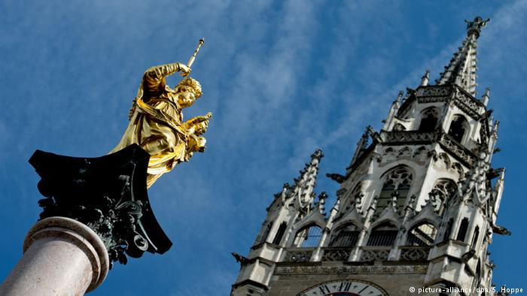
Баварская столица Мюнхен
Мюнхен - один из интереснейших городов Германии. Осмотр баварской столицы многие начинают с площади Мариенплац. Здесь находятся Новая и Старая ратуши, а также собор Фрауэнкирхе. Среди других обязательных пунктов программы - пивная "Хофбройхаус", дворец Нимфенбург, Английский сад. Среди музеев особое место занимают Пинакотеки и Немецкий музей - самый большой технический музей в мире.

Slide 4
Мюнхенская "Бавария"
Мюнхен - родной город самого успешного футбольного клуба Германии, у которого есть фанаты во всем мире. Свои домашние игры "Бавария" проводит на этом футуристическом стадионе - Allianz Arena, открытом в 2005 году. Для туристов и болельщиков регулярно проводятся экскурсии. Стадион рассчитан на 75 тысяч зрителей. Здесь также проходили матчи ЧМ-2006.

Slide 5
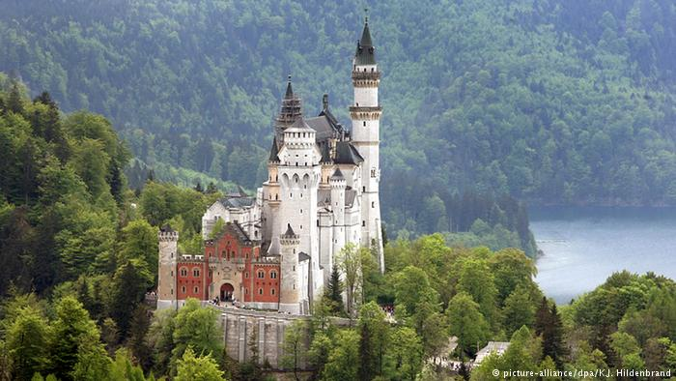
Сказочный замок Нойшванштайн
Нойшванштайн в 2015 году вошел в первую десятку самых популярных достопримечательностей Германии. Ежегодно в нем бывает около 1,4 миллиона человек. Это вряд ли бы понравилось королю Людвигу II, по воле которого его заложили в 1869 году. Монарх искал здесь уединения в мире мифов и легенд. Влюбленный в произведения Вагнера, он часто представлял себя в образе Рыцаря Лебедя - Лоэнгрина.

Slide 6
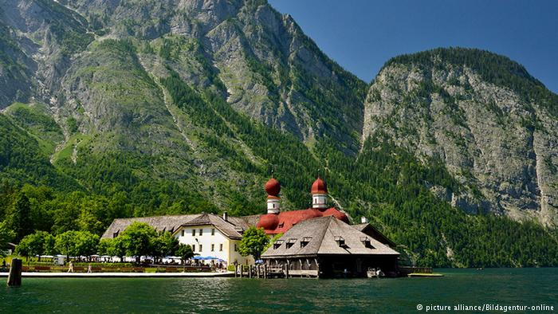
Озеро Кёнигсзе
Оно считается самым живописным из всех 200 баварских озер. "Королевское озеро" - Кёнигсзе (Königssee) находится на территории Национального парка Берхтесгаден. Главная архитектурная достопримечательность на его берегах - паломническая церковь Святого Варфоломея. Первое упоминание часовни на этом месте датировано 1134 годом. Свой нынешний облик храм приобрел в эпоху барокко.

Slide 7
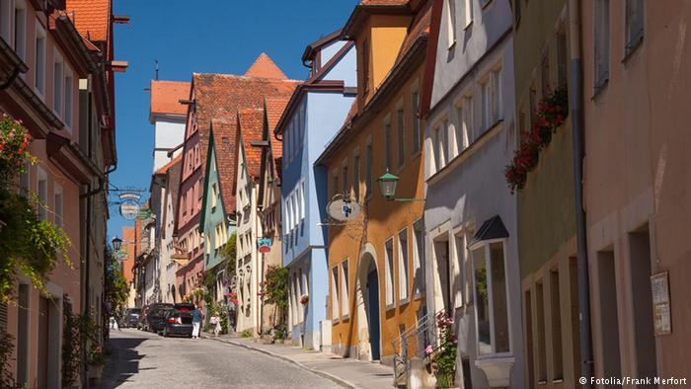
Ротенбург-об-дер-Таубер
Небольшой баварский город Ротенбург-об-дер-Таубер (Rothenburg ob der Tauber), в котором живет всего около 11 тысяч человек, известен во всем мире. Здесь без дополнительных декораций можно снимать фильмы, действие которых происходит в Средние века. Атмосфера древних времен сохранилась в Ротенбурге наилучшим образом. Ежегодно его посещают более трех миллионов туристов.

Slide 8
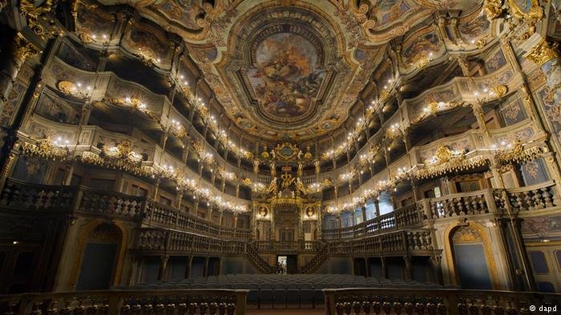
Маркграфский оперный театр
Байройт известен во всем мире своим Вагнеровским фестивалем, но есть здесь еще одна выдающаяся достопримечательность. В Европе осталось немного прекрасно сохранившихся оперных театров XVIII века. Маркграфский оперный театр (Markgräfliches Opernhaus) в баварском городе Байройте 1744 года постройки - один из них. В 2012 году он был включен в список Всемирного наследия ЮНЕСКО.

Slide 9
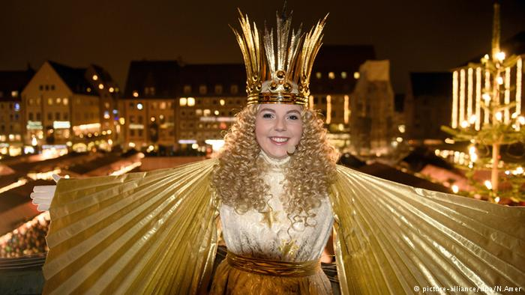
Кристкиндлесмаркт
Нюрнберг - второй по численности населения город Баварии. Особого упоминания заслуживает здешний рождественский базар Кристкиндлесмаркт - самый известный и один из старейших в Германии. Свою историю он ведет с первой половины XVII века. Ежегодно его посещают около двух миллионов человек. Гостям со всего мира особенно нравится его средневековая атмосфера.

Slide 10
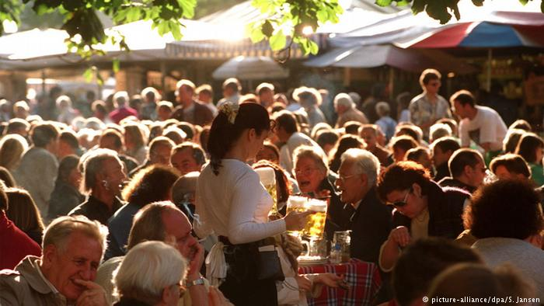
Баварское гостеприимство
Баварцы славятся своим радушием и гостеприимством. Не случайно именно они придумали место, где летом можно вместе неспешно пить пиво в прохладе и тени деревьев - пивные сады. Сегодня их здесь насчитывается около восьми сотен. Добро пожаловать!
Автор: Керстин Шмидт, Максим Нелюбин

Slide 11
Б

Slide 12
Б

Slide 13
Б

Slide 14
Б

Slide 15
Б

Slide 16
Б

Slide 17
«МБОУ Ярищенская средняя общеобразовательная школа
Колпнянского района Орловской области»
Презентацию подготовила: Оксана Васильевна Мошкина,
учитель немецкого языка, 1 категории
По материалам сайта: http://www.dw.com/ru

